Slide 1
§4-6 自感 互感
自感与互感是产生感生电动势的两种重要方式，它们在电工和无线电等领域有着广泛的应用。
无论以什么方式只要使闭合回路的磁通量Φ发生变化,此闭合回路内就一定会有感应电动势出现.
仅由回路自身电流I 的变化而引起磁通量的变化, 从而在自身回路中产生的感应电动势叫自感电动势ε_{L} .
由回路2中的电流I₂ 的变化, 而在回路1引起的感应电动势叫互感电动势，用ε ₁₂表示.

Slide 2
L
S
自感
B
I
②
K
互感
B变

Slide 3





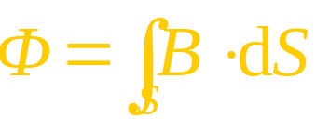
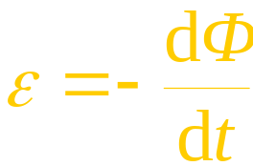
一. 自感现象 自感系数 自感电动势
1. 自感现象
线圈电流变化
穿过自身磁通变化
在线圈中产生感应电动势
即
—自感电动势遵从法拉第定律

Slide 4


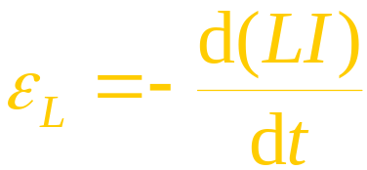
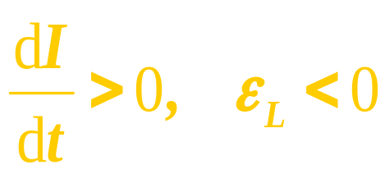
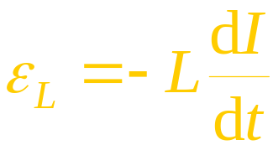
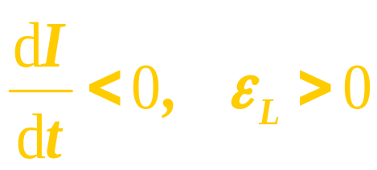
2. 自感系数
根据毕 — 萨定律穿过线圈自身总的磁通量与电流 I 成正比
自感系数
自感L是一个与电流I无关，仅由回路的匝数、几何形状和大小以及周围介质的磁导率决定的物理量
3. 自感电动势
自感电动势
讨论
自感具有使回路电流保持不变的性质
—— 电磁惯性

Slide 5
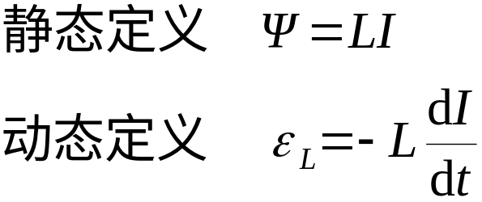
自感系数L在数值上等于线圈中通有单位电流时的磁通链数；
自感系数的定义及计算：
自感系数L在数值上等于每单位电流变化率在自身回路中产生的感应电动势；
自感的单位:亨利, 符号H .
自感的计算步骤与计算电容很类似：
1.假设线圈通有电流I；
2.求出磁场分布；
3.计算相应的磁通量；
4.求出L（I一定消去）。

Slide 6
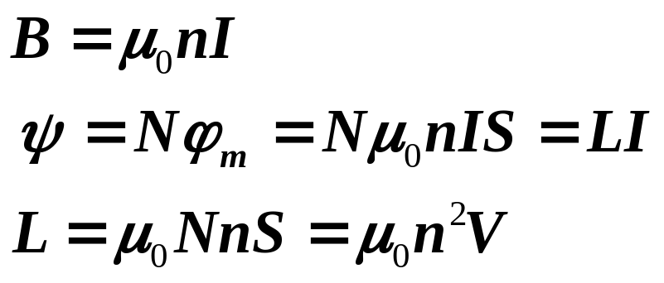
求无限长直螺线管的自感；
已知：通有电流I，截面积S，匝数密度n，长度L, 螺线管体积V，
L
S
B
I
自感系数与电流强度无关，其大小由线圈本身的性质决定。

Slide 7

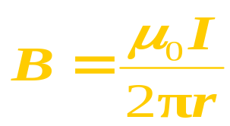





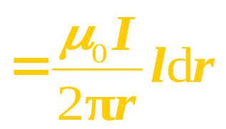

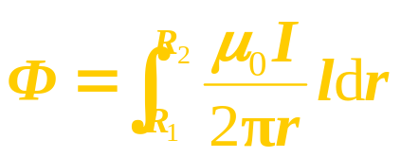
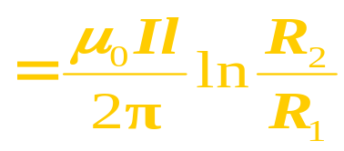

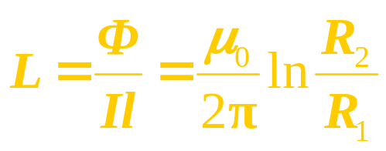
例
同轴电缆由半径分别为 R₁ 和R₂ 的两个无限长同轴导体圆柱面组成
求 无限长同轴电缆单位长度上的自感
解
由安培环路定理可知

Slide 8
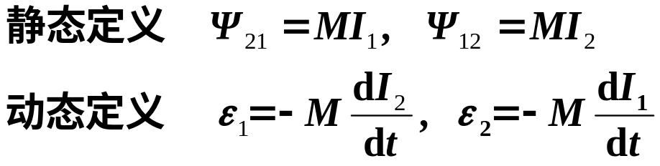
M在数值上等于其中一个线圈中通有单位电流的磁通链数；
互感系数的定义及计算：
M在数值上等于一个回路中每单位电流变化率在另一个回路中产生的感应电动势；
互感的单位:亨利, 符号H .
三、计算互感系数特别注意：
1. 先在容易求出磁场分布的线圈中，假设通有电流I；
2. 求出相应的磁场分布；
3. 在另一个容易计算磁通量的回路中求互感磁通量；
4. 用上述公式求出M（I一定消去）。

Slide 9

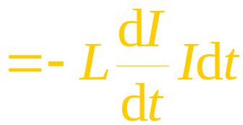



§4-7 磁场能量
一. 磁能的来源
•
实验分析
结论：在原通有电流的线圈中存在能量
—— 磁能
自感为 L 的线圈中通有电流 I₀ 时所储存的磁能为电流 I₀ 消失时自感电动势所做的功
•
自感磁能
设在 dt 内通过灯泡的电量

Slide 10
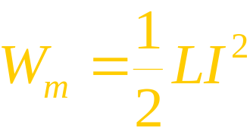
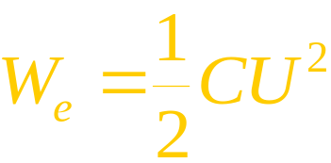


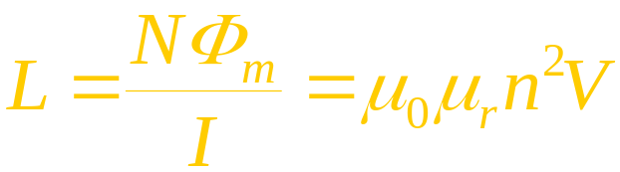
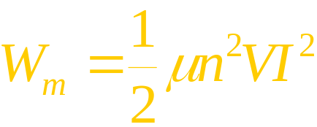
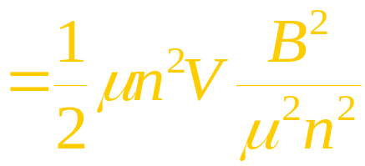
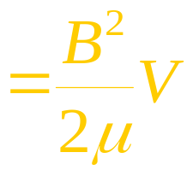
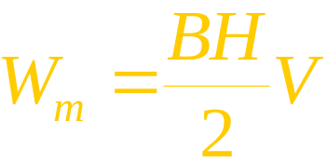

与电容储能比较
自感线圈也是一个储能元件，自感系数反映线圈储能的本领
二. 磁能的分布
•
以无限长直螺线管为例
磁能

Slide 11
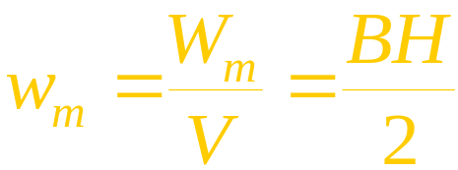
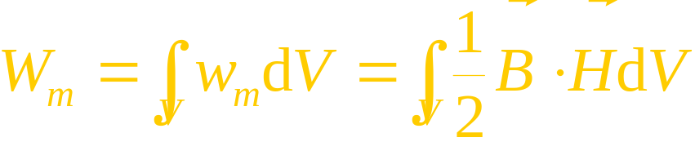
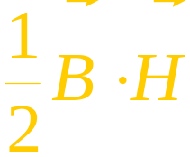
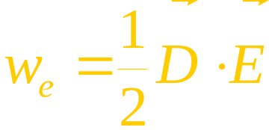
磁场能量密度
说明
上式不仅适用于无限长直螺线管中的均匀磁场,也适用于非均匀磁场,其一般是空间和时间的函数
•
在有限区域内
积分遍及磁场存在的空间
•
磁场能量密度与电场能量密度公式比较

Slide 12










§4.3.2 物质的磁性
一. 磁介质及其分类
1. 磁介质—— 任何实物都是磁介质
电介质放入外场
磁介质放入外场
—— 相对磁导率
反映磁介质对原场的影响程度
2. 磁介质的分类
抗磁质
减弱原场
弱磁性物质
如 锌、铜、水银、铅等
顺磁质
增强原场
如 锰、铬、铂、氧等
顺磁质和抗磁质的相对磁导率都非常接近于1。

Slide 13



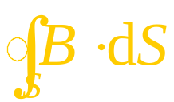
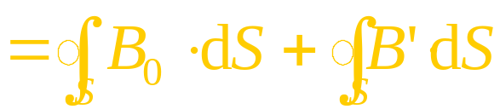

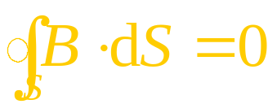
铁磁质
通常不是常数
具有显著的增强原磁场的性质
——强磁性物质
三. 有磁介质的磁高斯定理
磁介质存在时，磁感应线仍是一系列无头无尾的闭合曲线
对于任意闭合曲面S
(含磁介质的磁高斯定理)

